Slide 1
「SOS WebApp」 -緊急時の支援要請システム-
Notes:
これから防災2班，チーム「サラダボウル」の発表を始めます．
私たちのグループで考案したサービスは，緊急時の支援要請システム「SOS WebApp」です．

Slide 2
背景・目的 Background and Motivation
災害時
必要：救助・救援
・ネットワーク，通信の不通
・警察，消防がこられないかも
⇒周囲の人の支援が必要
・大声を出せない
・周りに支援してくれる人がいるか不明
⇒このような人たちを支援する
Notes:
まず，
私たちは，防災という場面を「災害後の２次災害」にフォーカスしました．
災害が発生した場合，必要となるものは被災した人の「救助・救援」です．
このとき，
ネットワークや通信が普通であったり
交通網が寸断されたりして，警察や消防がすぐに駆けつけられない可能があります．
このような状況で必要となるのは，その場にいる人たち同士での支援です．
しかしながら，
- 地域住民同士の繋がりが薄くなり，気軽に支援を要請できません．
高齢者など，大声をだせない人は助けを求められません
また，周囲に支援をしてくれる人を探すのにも苦労します．
私たちのシステムは，このような人たちを支援します．

Slide 3
サービス概要 Summary of the Web Service
「SOS WebApp」が提供するサービス
スマホを使ってHelpを要請
近くにいる人が要請を受け取り，駆けつける
スマホの近距離通信で周囲へ発信
Notes:
そこで，私たちの「SOS WebApp」はこのようなサービスを提供します．
まず，支援を必要とする人は スマホを使って，Helpの要請を行います．
すると，スマホの近距離通信を利用し，要請があることを周囲へ発信します
そして，発信者の近くに人に支援が必要な人がいることを通知します．

Slide 4

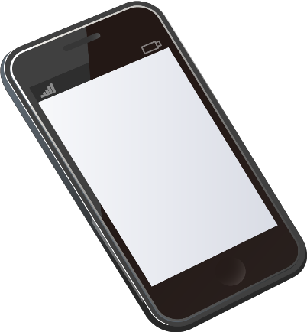
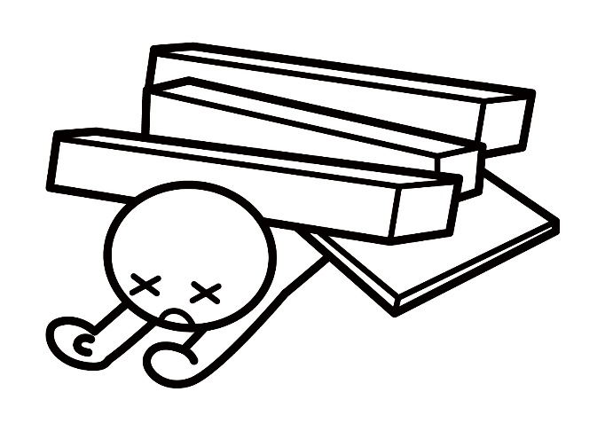
System Design
Online DB
支援側 Helpers/Taskforces
SOS要請
Can View details of chosen SOS message
状況，位置
SOS要請
Views Summary of all messages received
Middleware and Frameworks used
Firebase
HTML, CSS, Javascript(Ajax)
GoogleMap
Notes:
こちらが今回作成したシステムの構成図になります．
開発当初では，スマホの近距離通信によって周囲への通知を行う予定でしたが，開発期間の関係上
近距離通信で情報をやりとりする部分はオンラインデータベースに置き換えています．
使用したものは
DBにFairbase
UIや情報の送信等にHTML, CSS, Ajax
それからGoogle Mapも利用しています．
流れとしては，
Helpを要請した人が，
どのような状況なのか， どこにいるのか
という情報をDBに送信します．
この時，DBには複数の支援を必要とする人の情報を蓄積します．
支援側はDBの情報から，支援を求めている人の一覧を取得します．
一覧から，どのような支援を必要なのか情報をみることもできます．

Slide 5

今後の展望 : A future model of applying this prototype
現状 Now
今後 Later Versions
Help要請
支援側
デバイス間の通信のみで成立
Notes:
さきほど少しお話ししたのですが，
現状のシステムでは救援が必要な人の情報をDBを介してやりとりしています．
これは，

